Slide 1
Дизайн-проект (эскиз) благоустройства набережной реки Вазузы (в южной части г. Сычевка)
Утвержден
Протоколом Общественной
муниципальной комиссии
от 28.02.2018 г.
Сычевское городское поселение
Сычевского района Смоленской области
г.Сычевка
2018 год

Slide 2
Работы, планируемые по благоустройству набережной реки Вазузы в 2018 году
1) Установка паркового оборудования: - 8 скамеек - 8 урн
- 7 светильников уличных 2) Устройство декоративной дорожки к роднику: - укладка бортовых камней бетонных - устройство бетонных плитных тротуаров (брусчатка фигурная) 3) Окультуривание зеленых насаждений: - выкорчевка старых и непригодных деревьев и кустарников - посадка новых зеленых насаждений
г.Сычевка
2018 год

Slide 3
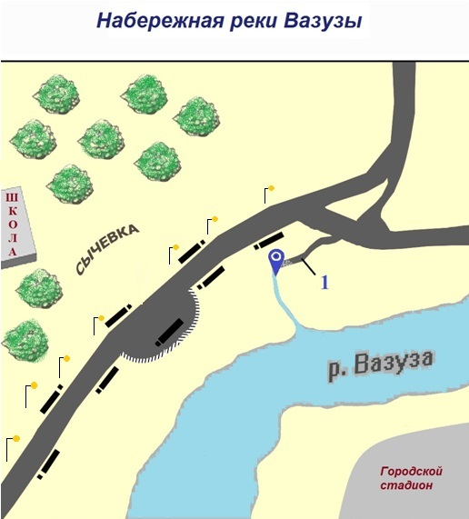
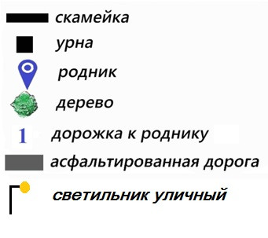
Условные
обозначения
г.Сычевка
2018 год

Slide 4
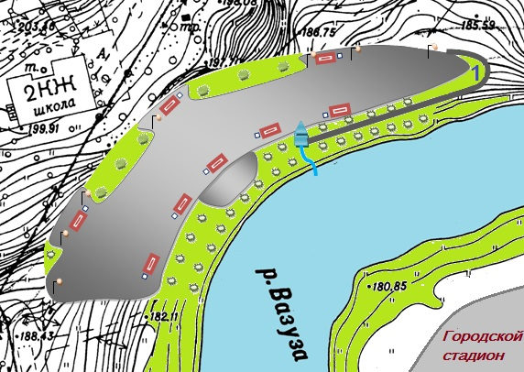
План-схема набережной реки Вазузы после благоустройства
Условные
обозначения
г.Сычевка
2018 год

Slide 5
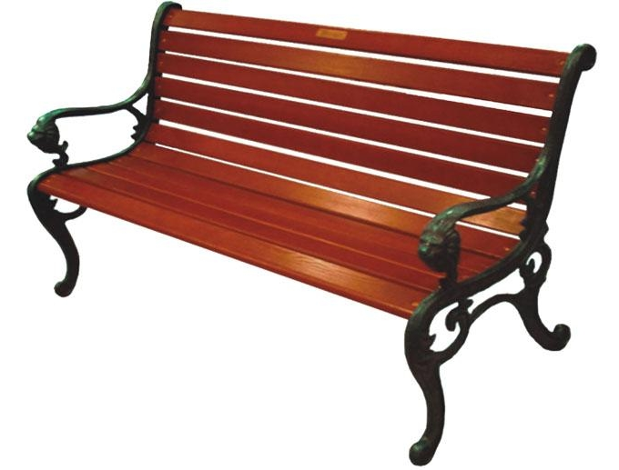
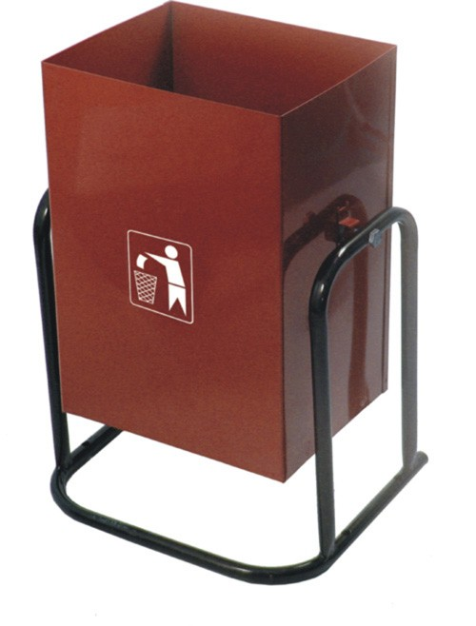
Установка паркового оборудования на
набережной реки Вазузы в 2018 году
Фото-пример скамьи парковой
Фото-пример урны
г.Сычевка
2018 год

Slide 6
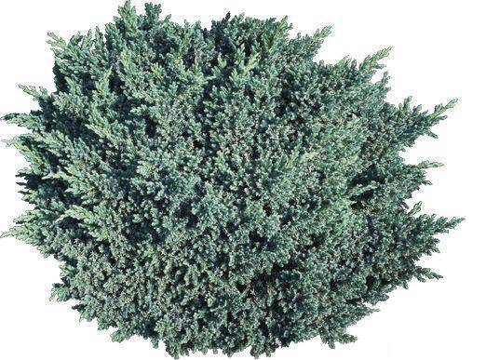
Окультуривание зелеными насаждениями
набережной реки Вазузы в 2018 году
(фото-примеры)
г.Сычевка
2018 год

